Slide 1
박상천
조장
1
고급 C 프로그래밍 및 설계
7조 최종 발표
구본관
조원
서민수
조원
허창민
조원

Slide 2
0
목 차
1)
- 역할 분담
2)
- 아이디어 리마인드 및 중간발표 설명
3)
- 추가된 기능
4)
- 프로그램 시현 영상
5)
- 코드의 장점

Slide 3
역할 분담
1
OUR TEAM
박 상 천
서 민 수
구 본 관
허 창 민
조 장
코딩 수정(인터페이스 및 오류)
게임 선택 메뉴 추가
PPT 제작 및 발표
조 원
틱택토 구현
조 원
한 수 무르기 구현
조 원
코드 합치기
코딩 보조

Slide 4
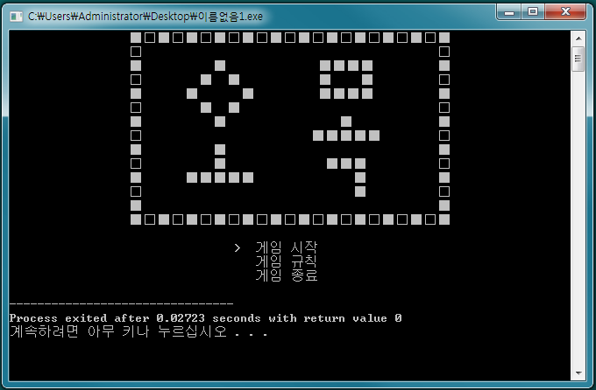
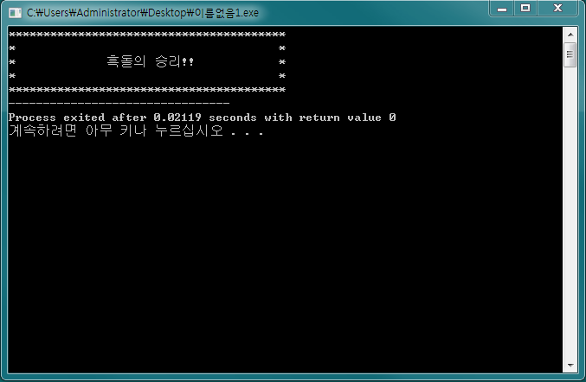
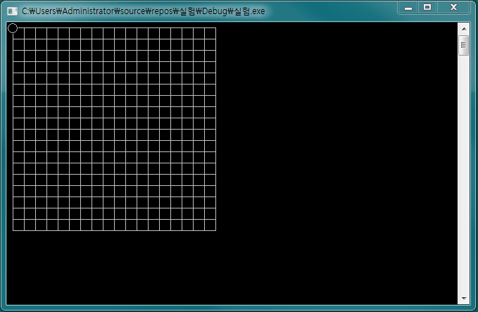
리마인드 및 중간 발표
2
70%
-프로그래밍 주제-
중간 발표
C언어로 오목 구현하기
중간 발표
오목의 기본적인 기능과 간단한 인터페이스를 구현
-2차원 배열을 이용하여 오목판을 만들고, 그 위에 오목을 두어 어느 한 플레이어가 먼저 5개의 돌을 이어지게 놓으면 게임이 끝나도록 구현하였다.

Slide 5
리마인드 및 중간 발표
3
-최종 발표 목표-
3목(틱택토) 기능 추가
1)
인터페이스 개선
2)
3)
코드의 최적화

Slide 6
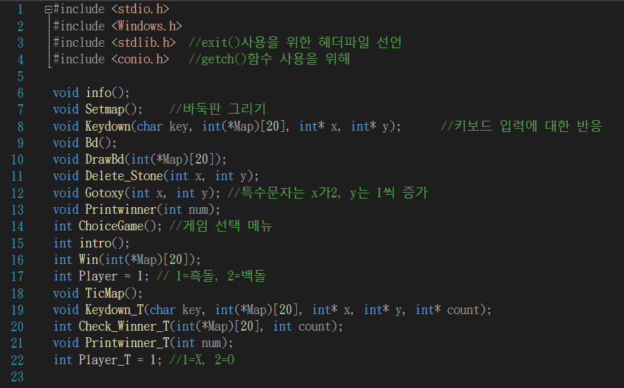
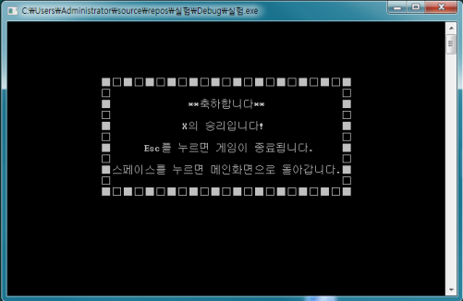
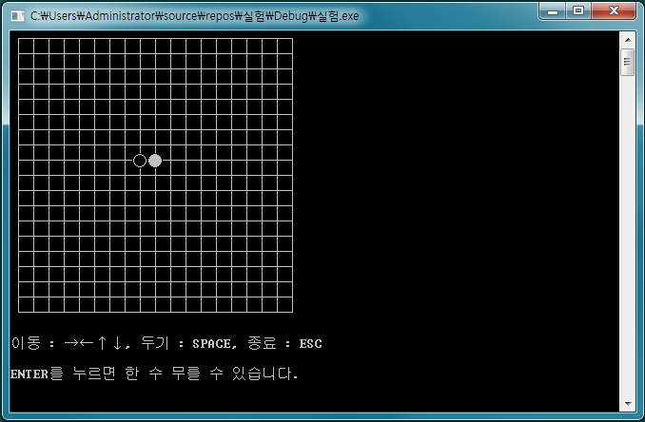
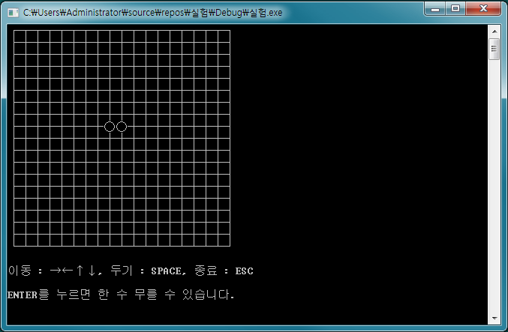
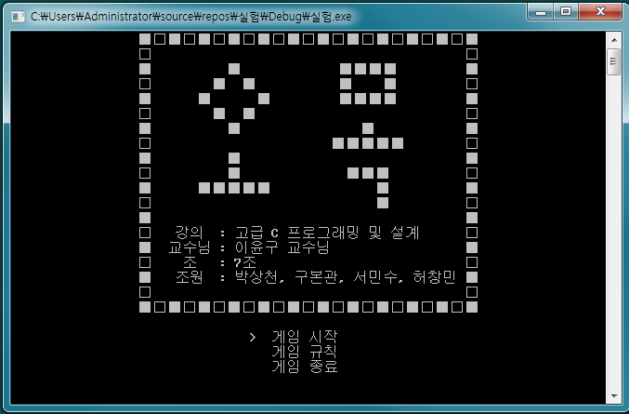
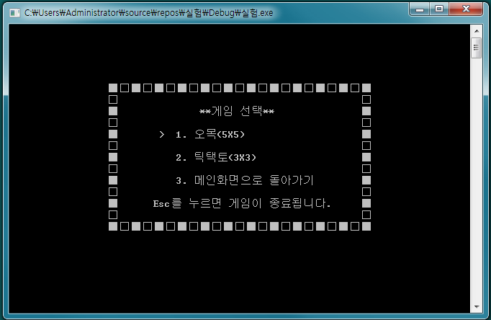
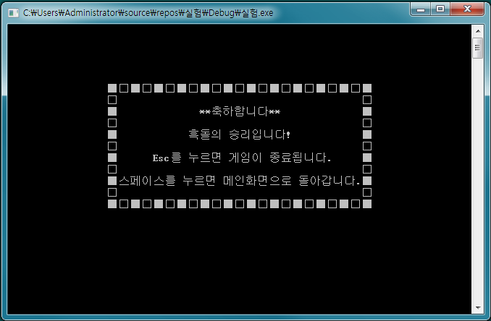
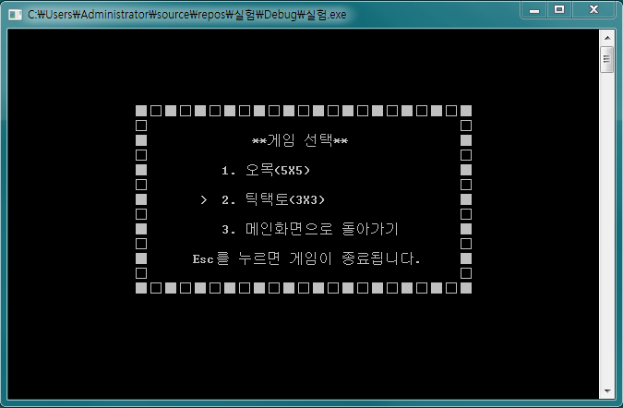
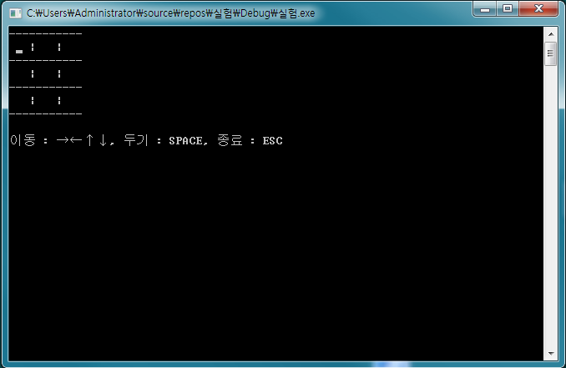
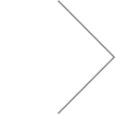

추가, 개선한 점
4
1. 3목(틱택토) 기능 추가 | 2. 오목에 한 수 무르기 기능 추가 | 3. 인터페이스 개선 | 4. 코드의 최적화
5목 원리를 이용, 무승부 | Enter를 누를 시 플레이어 변경 | 메인화면, 게임 선택, 승리 시 인터페이스 개선 | 함수를 사용하여 코드의 양을 줄임

Slide 7
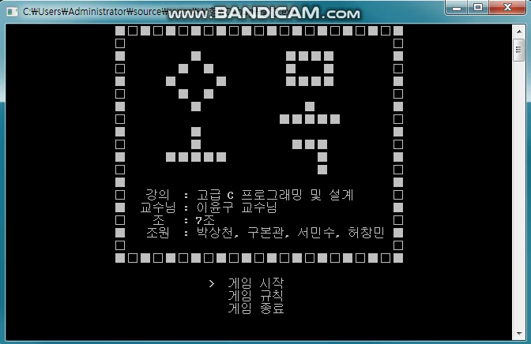
5
프로그램 시연 영상

Slide 8
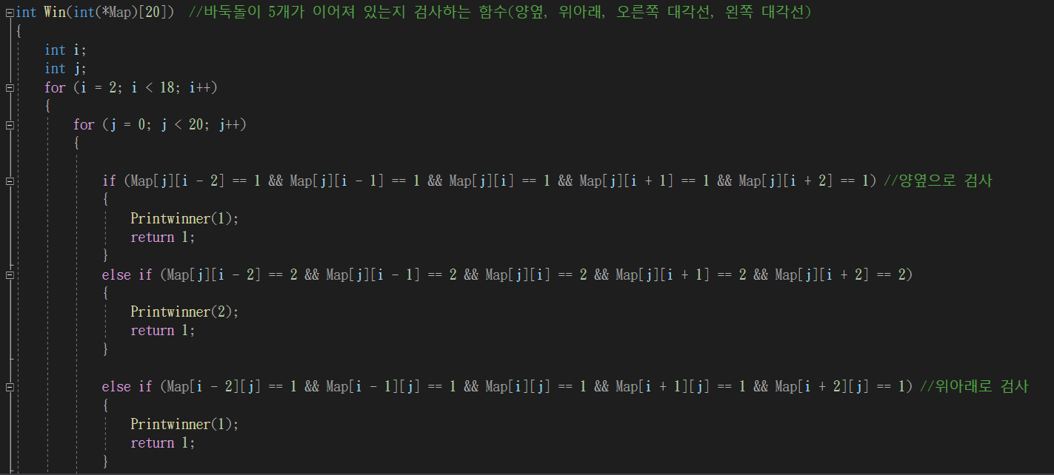
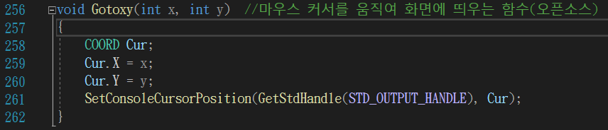
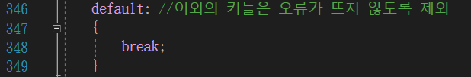
코드의 장점
6
가독성
각 기능들에 주석 작성
오목과 틱택토 함수를 구분하고, 각 기능들에 주석을 달아 가독성을 높였다.
플레이어 고려
예외적인 입력 대비
플레이어 입장을 고려하여 최대한 오류가
나지 않도록 구현하였다.
오픈소스 최소화
오픈소스를 최소한 사용
오픈소스의 사용을 최소화하고,
배운 것들을 기반으로 만들었다.
코드 최적화
중복되는 코드를 줄임
중복되는 코드를 함수로 줄임으로써
파일의 크기를 줄이고, 속도를 높였다.

Slide 9
5
감사합니다!

